Slide 1
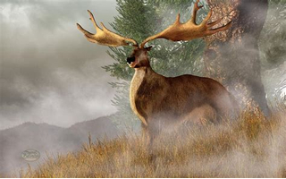
MEGALOCEROS

Slide 2
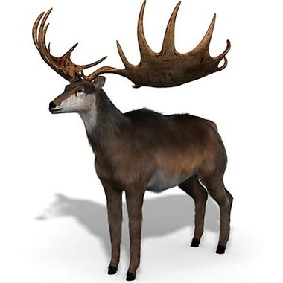
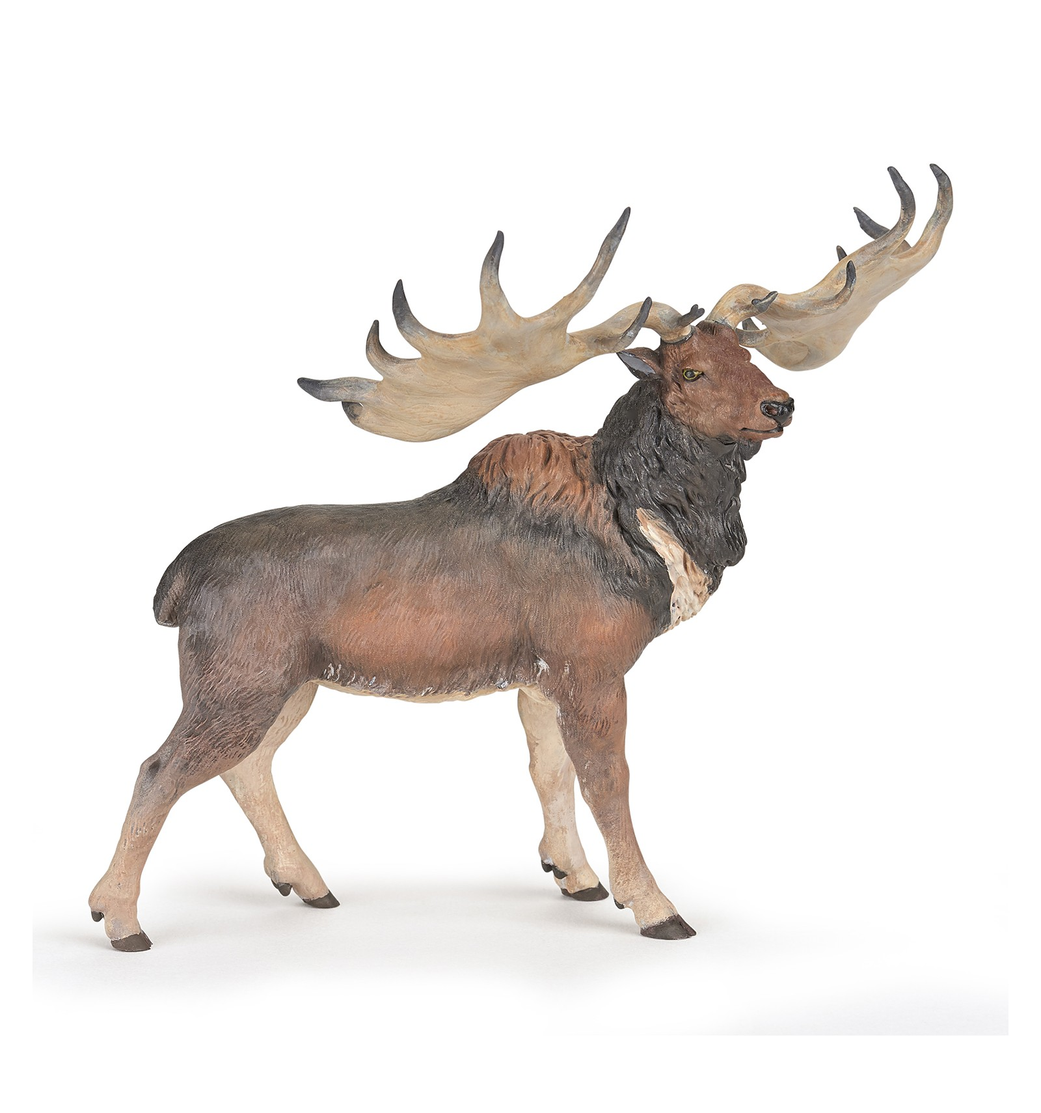
Ce cerf géant possédait les plus grands bois de l’histoire du règne animal.

Slide 3
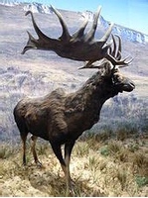
Ses bois mesuraient 3,65 mètre - l’équivalent de deux lits mis bout à bout.

Slide 4
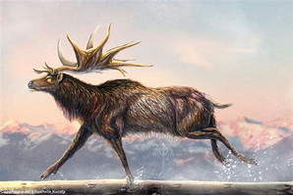
Constitués de 40 kilos d’os, ils repoussaient chaque année chez les mâles.

Slide 5
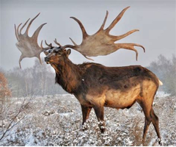
Ces bois étaient trop imposants pour que l’animal puisse les utiliser pour combattre. Ils servaient plutôt à impressionner les femelles et à faire fuir les prédateurs.

Slide 6
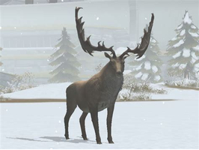
Le megaloceros vivait au cours de la dernière période glacière : à cette époque, il valait mieux être un gros animal pour ne pas mourir de froid.

Slide 7
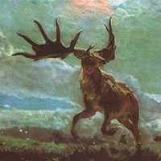
On le surnomme « l’élan irlandais »,car c’est en Irlande qu’il était le plus répandu, en raison de la faible présence de prédateurs dans cette région.

Slide 8
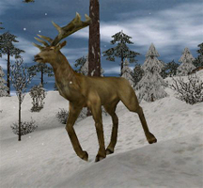
On pense que les premiers hommes l’ont chassé jusqu’à ce que l’espèce disparaisse.

Slide 9
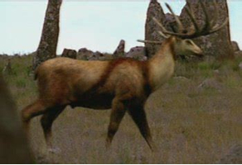
FICHE D’INFORMATION
Lieu de vie : Europe et Asie occidentale
Son nom signifie : corne géante
Poids : 600 kg
Epoque : il y a 1,5 million d’années jusqu’à 11 000 ans avant notre ère
Alimentation : plantes

Slide 10
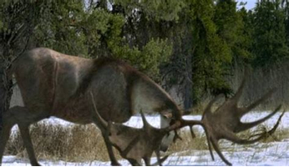
FIN

